Slide 1

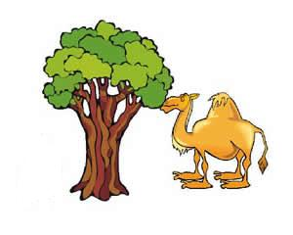
谜语
脊背突起像山峰，
沙漠之舟能载重。
风沙干旱都不怕，
戈壁滩上的英雄。
骆驼

Slide 2
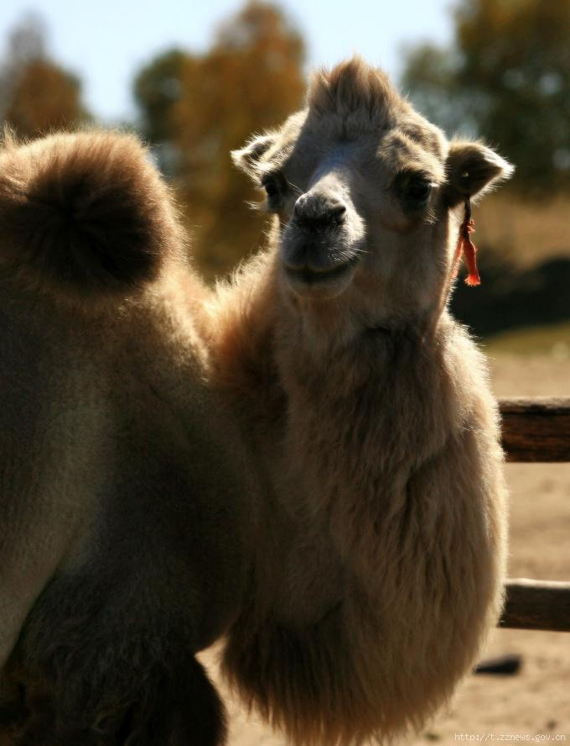
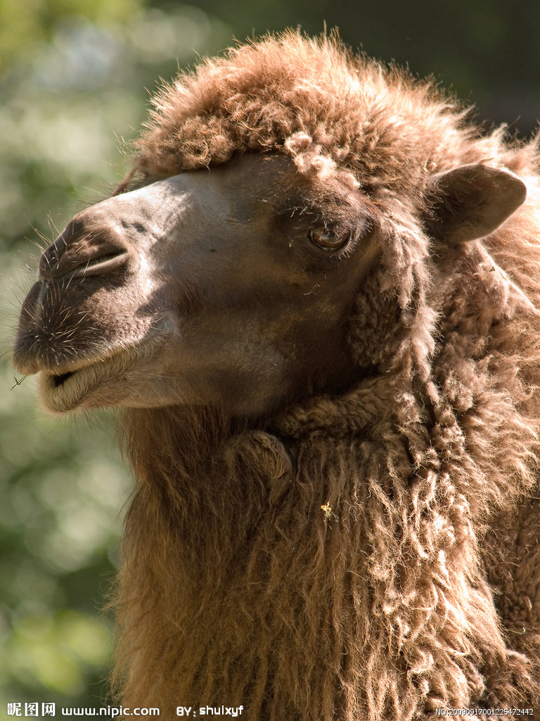
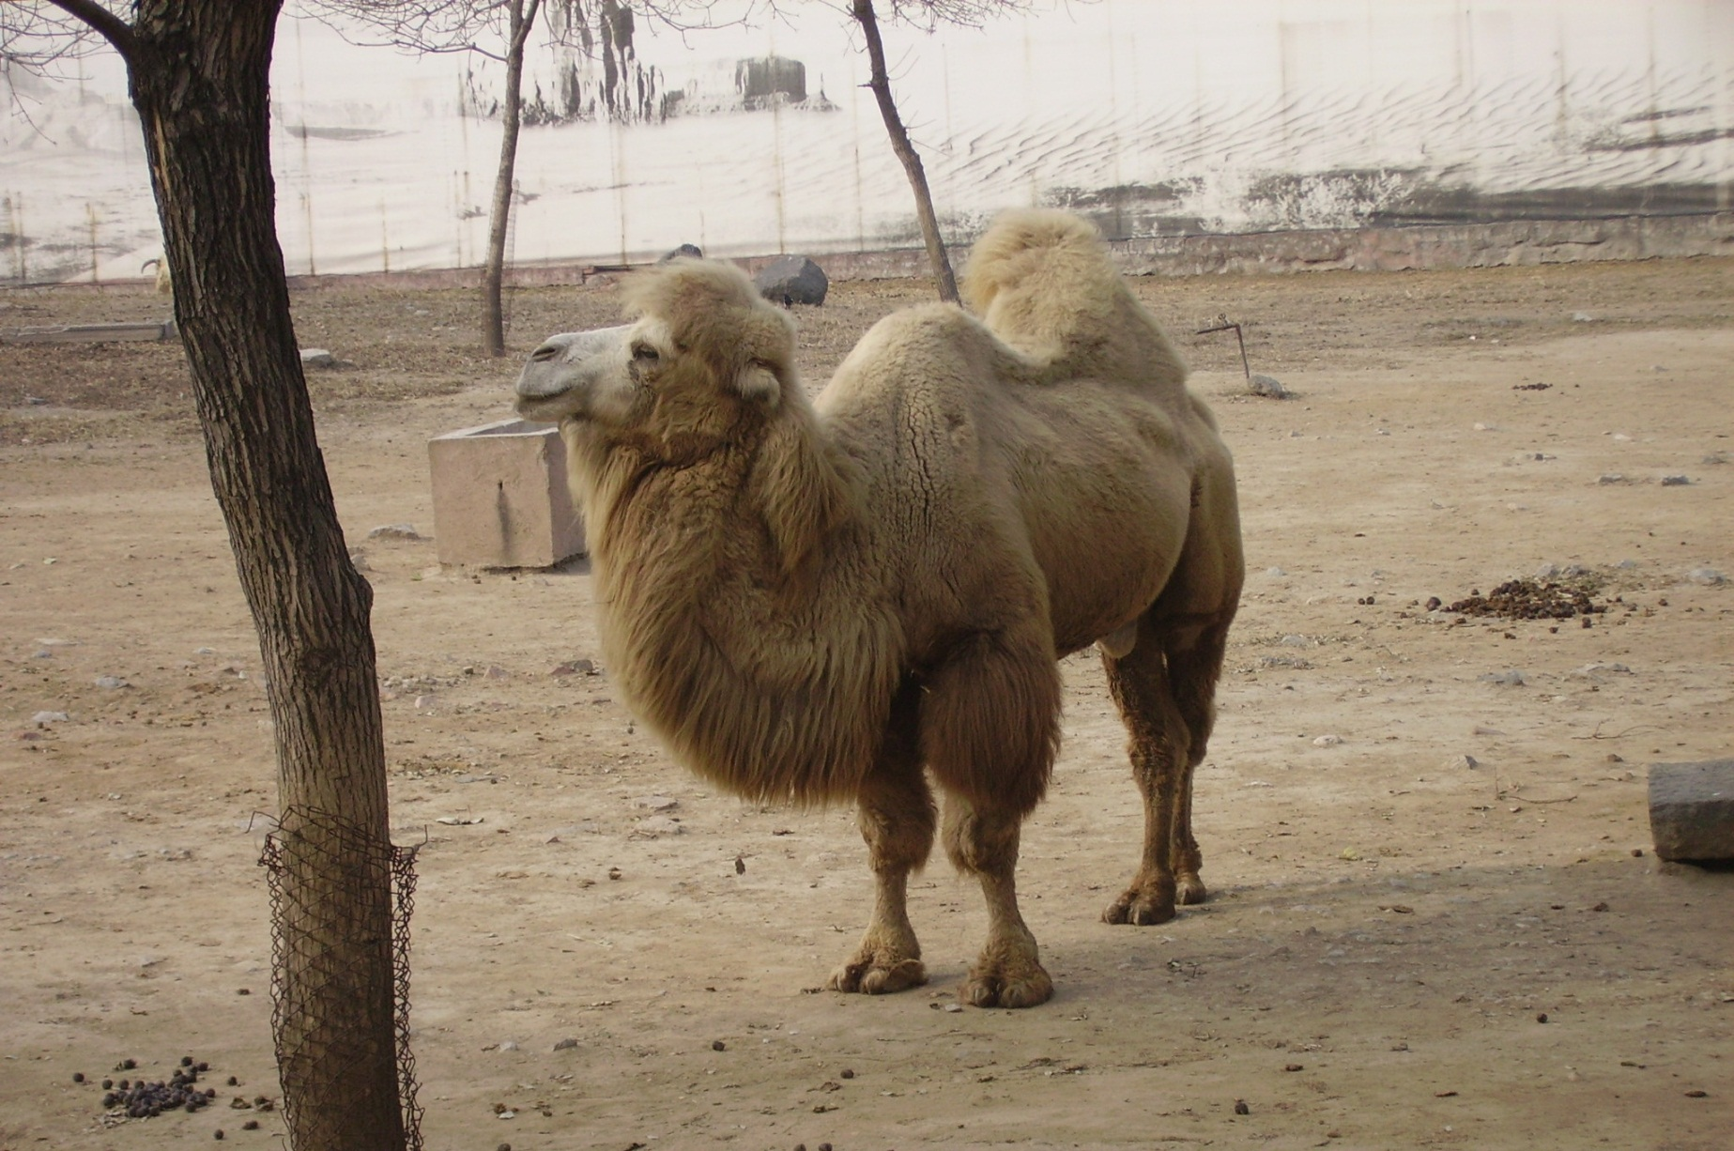
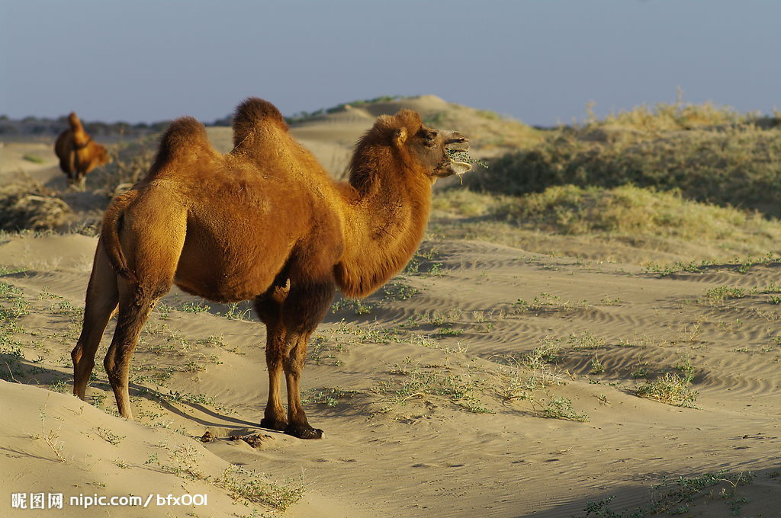
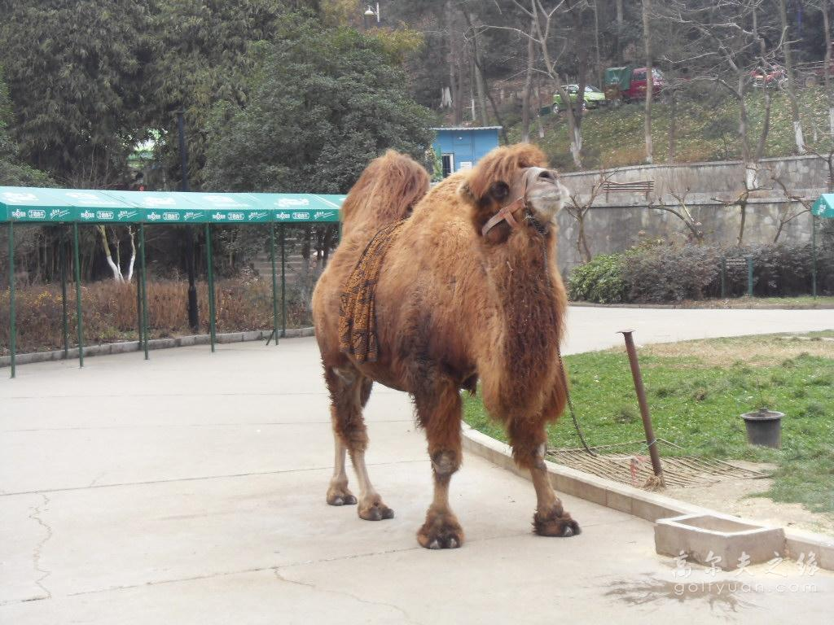

Slide 3
根据课文内容完成表格：
老人看到的 | 推测出骆驼的特点
刚才我看见路上有骆驼的脚印，右边深，左边浅。
左脚有点跛
我还看见路的左边有一些蜜，右边有一些米。
左边驮蜜，右边驮米
我还看见骆驼啃过的树叶上面留下了牙齿印。
缺了一颗牙齿

